Slide 1
BÀI GIẢNG TUẦN 15
HỌC PHẦN: TỰ ĐỘNG HÓA HỆ THỐNG LẠNH
Giảng viên: Đặng Thế Huân
Khoa : Nhiệt lạnh
Thời gian: 90 phút
Lớp : 18C1-VSL1,2,3

Slide 2
Chương 4: TỰ ĐỘNG HÓA THIẾT BỊ BAY HƠI
Mục tiêu:
- Trình bày được kiến thức cơ bản về bảo vệ cho bình bay hơi không bị đóng băng
- Giải thích các sơ đồ tự động của hệ thống lạnh khi bảo vệ cho bình bay hơi không bị đóng băng
- Rèn luyện tính cẩn thận, tuân thủ quy định an toàn.

Slide 3
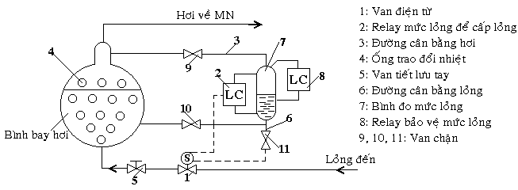
Câu hỏi kiểm tra bài cũ:
Câu 1: giải thích các thiết bị đánh số

Slide 4
Câu hỏi kiểm tra bài cũ:
Trả lời câu 1 : :
1- Van điện từ ; 2- Rơ le mức lỏng ;
3- Đường cân bằng hơi ; 4- Ống trao đổi nhiệt ;
5- Van tiết lưu tay ; 6- Đường cân bằng lỏng ;
7- Bình đo mức lỏng ; 8-Rơ le bảo vệ mức lỏng ;
9 , 10 , 11: van chặn ;

Slide 5
Câu hỏi kiểm tra bài cũ:
Câu 2
Về nguyên tắc cấp lỏng cho dàn bay hơi càng đầy thì …………????……………………nhưng tuyệt đối không được gây tràn lỏng gây sự cố nghiêm trọng cho MN.
A/ quá nhiệt môi chất càng lớn .
B/ hiệu quả trao đổi nhiệt càng lớn.
C/ hiệu suất tiết lưu trên Thiết bị bay hơi càng lớn .
D/ quá lạnh môi chất càng nhỏ .

Slide 6
Câu hỏi kiểm tra bài cũ:
Câu 3
Bình bay hơi làm lạnh chất tải lạnh (nước, nước muối) có môi chất lạnh Nh3 sôi ngoài ống là có cấu tạo như thế nào ?
Trả lời câu 3:
loại ống chùm, chất tải lạnh đi trong ống trao đổi nhiệt. Đối với bình NH₃ thường dùng ống trơn, đường kính từ 25mm → 30mm.

Slide 7
Câu hỏi kiểm tra bài cũ:
Chương 4: TỰ ĐỘNG HÓA THIẾT BỊ BAY HƠI
4.3 BẢO VỆ THIẾT BỊ BAY HƠI
4.3.3. Sơ đồ bảo vệ tràn lỏng ở dàn bay hơi NH3
- Đối với hệ thống lạnh gồm nhiều dàn bay hơi như sơ đồ, để bảo vệ tràn lỏng về MN, người ta bố trí 1 bình tách lỏng cho toàn hệ thống dàn lạnh và trang bị 1 relay mức lỏng (LC).
Sơ đồ

Slide 8
Câu hỏi kiểm tra bài cũ:
Chương 4: TỰ ĐỘNG HÓA THIẾT BỊ BAY HƠI
4.3 BẢO VỆ THIẾT BỊ BAY HƠI
4.3.3. Sơ đồ bảo vệ tràn lỏng ở dàn bay hơi NH3
- Relay này đảm đương 2 nhiệm vụ là:
+ Cấp lỏng khi đóng mở van điện từ
+ Báo tín hiệu nguy hiểm để cắt MN khi mức lỏng trong bình tách lỏng đạt đến mức nguy hiểm.
- Chú ý: Khi MN dừng, van điện từ ngắt không phụ thuộc vào relay mức lỏng (LC)

Slide 9
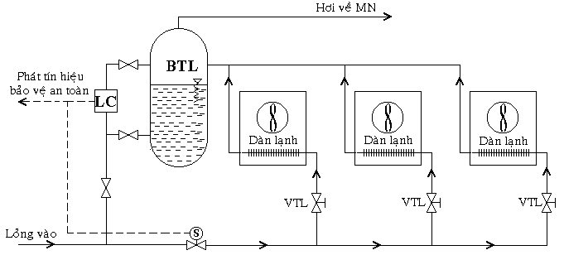
Câu hỏi kiểm tra bài cũ:
Chương 4: TỰ ĐỘNG HÓA THIẾT BỊ BAY HƠI

Slide 10
Câu hỏi kiểm tra bài cũ:
Chương 4: TỰ ĐỘNG HÓA THIẾT BỊ BAY HƠI
4.3.4. BẢO VỆ BÌNH BAY HƠI KHÔNG BỊ ĐÓNG BĂNG CHẤT TẢI LẠNH
- Khi vận hành hệ thống lạnh có bình bay hơi ống vỏ kiểu môi chất sôi ngoài ống, chất tải lạnh đi trong ống, khi chế độ làm việc dao động dễ xảy ra nguy cơ chất tải lạnh đóng băng trong ống, làm nổ ống, gây xì, hở,
Hoạt
động

Slide 11
Câu hỏi kiểm tra bài cũ:
Chương 4: TỰ ĐỘNG HÓA THIẾT BỊ BAY HƠI
4.3.4. BẢO VỆ BÌNH BAY HƠI KHÔNG BỊ ĐÓNG BĂNG CHẤT TẢI LẠNH
- Các nguyên nhân có thể dẫn đến đóng băng chất tải lạnh trong ống là:
+ Nhiệt độ sôi T_{o} quá thấp so với nhiệt độ đóng băng chất tải lạnh,
Hoạt
động

Slide 12
Câu hỏi kiểm tra bài cũ:
Chương 4: TỰ ĐỘNG HÓA THIẾT BỊ BAY HƠI
4.3.4. BẢO VỆ BÌNH BAY HƠI KHÔNG BỊ ĐÓNG BĂNG CHẤT TẢI LẠNH
Thông thường phải tính bằng công thức:
T_{o} = T_{ĐB} + 5ºK
+ P_{o} xuống quá thấp
+ Bơm chất tải lạnh bị trục trặc làm cho lưu lượng qua bình bay hơi quá ít
Hoạt
động

Slide 13
Câu hỏi kiểm tra bài cũ:
Chương 4: TỰ ĐỘNG HÓA THIẾT BỊ BAY HƠI
4.3.4. BẢO VỆ BÌNH BAY HƠI KHÔNG BỊ ĐÓNG BĂNG CHẤT TẢI LẠNH
+ Ống trao đổi nhiệt bị nghẹt do cáu bẩn hay bất kì lí do gì .
- Để khắc phục, người ta gài 1 relay áp suất (PC) để khống chế áp suất sôi của môi chất, khi relay tác động, tín hiệu sẽ được đưa về hệ thống tự động điều khiển dừng MN ngay lập tức.
Hoạt
động

Slide 14
Câu hỏi kiểm tra bài cũ:
Chương 4: TỰ ĐỘNG HÓA THIẾT BỊ BAY HƠI
4.3.4. BẢO VỆ BÌNH BAY HƠI KHÔNG BỊ ĐÓNG BĂNG CHẤT TẢI LẠNH
+ Ống trao đổi nhiệt bị nghẹt do cáu bẩn hay bất kì lí do gì .
- Để khắc phục, người ta gài 1 relay áp suất (PC) để khống chế áp suất sôi của môi chất, khi relay tác động, tín hiệu sẽ được đưa về hệ thống tự động điều khiển dừng MN ngay lập tức.
Hoạt
động

Slide 15
Câu hỏi kiểm tra bài cũ:
Chương 4: TỰ ĐỘNG HÓA THIẾT BỊ BAY HƠI
4.4.Tự động hóa máy lạnh, buồng lạnh
A.Máy làm lạnh trực tiếp không khí trong buồng lạnh: dàn bay hơi trực tiếp làm lạnh không khí.
- Máy lạnh với 1 buồng lạnh: mỗi HTL được thiết kế riêng cho mục đích sử dụng, ít khi sử dụng lẫn được cho nhau.

Slide 16
Câu hỏi kiểm tra bài cũ:
Chương 4: TỰ ĐỘNG HÓA THIẾT BỊ BAY HƠI
4.4.Tự động hóa máy lạnh, buồng lạnh
B.Máy làm lạnh trực tiếp không khí trong buồng lạnh: dàn bay hơi trực tiếp làm lạnh không khí.
Máy lạnh với nhiều buồng lạnh cùng nhiệt độ có hệ thống cấp lỏng riêng cho tùng buồng.
Nhiệt độ mỗi buồng được duy trì , khống chế riêng. Hơi hút về máy nén qua ống góp có áp suất p₀

Slide 17
Câu hỏi kiểm tra bài cũ:
Chương 4: TỰ ĐỘNG HÓA THIẾT BỊ BAY HƠI
4.4.Tự động hóa máy lạnh, buồng lạnh
C.Máy làm lạnh trực tiếp không khí trong buồng lạnh: dàn bay hơi trực tiếp làm lạnh không khí.
- Máy lạnh với nhiều buồng lạnh khác nhiệt độ cần có máy nén riêng biệt với hệ thống cấp lỏng riêng cho tùng buồng.
Trong trường hợp chỉ có 1 máy nén , phải vận hành MN với chế độ sôi của buồng lạnh thấp nhất. Do nhiệt độ buồng khác nhau nên hiệu nhiệt độ giữa dàn lạnh và nhiệt độ buồng có độ chênh lệch khác nhau . Khó điều chỉnh độ ẩm.

Slide 18
Câu hỏi kiểm tra bài cũ:
Chương 4: TỰ ĐỘNG HÓA THIẾT BỊ BAY HƠI
4.4.Tự động hóa máy lạnh, buồng lạnh
D. Máy làm lạnh chất tải lạnh:
- Máy làm lạnh chất tải lạnh môi chất sôi trong không gian giữa các ống, kiểu ON-OFF:
- Dùng cho ga amoniac, rơ le mức lỏng điều khiển van điện đóng ngắt lắp đặt trước van tiết lưu tay. dùng rơ le nhiệt độ bố trí đầu cảm trên đường ra của chất tải lạnh.

Slide 19
Câu hỏi kiểm tra bài cũ:
Chương 4: TỰ ĐỘNG HÓA THIẾT BỊ BAY HƠI
4.4.Tự động hóa máy lạnh, buồng lạnh
D. Máy làm lạnh chất tải lạnh:
- Máy làm lạnh chất tải lạnh môi chất sôi trong không gian giữa các ống, kiểu ON-OFF:
- Dùng cho ga amoniac, rơ le mức lỏng điều khiển van điện đóng ngắt lắp đặt trước van tiết lưu tay. dùng rơ le nhiệt độ bố trí đầu cảm trên đường ra của chất tải lạnh.

Slide 20
Câu hỏi kiểm tra bài cũ:
Chương 4: TỰ ĐỘNG HÓA THIẾT BỊ BAY HƠI
THẢO LUẬN
1/CÓ BAO NHIÊU PHƯƠNG PHÁP CẤP LỎNG CHO TBBH ?
2/CÓ BAO NHIÊU PHƯƠNG PHÁP BẢO VỆ CẤP LỎNG CHO TBBH ?

Slide 21
ôn tập Chuẩn bị bài cho kiểm tra cuối học phần
Nội dung THI
Trắc nghiệm

